Slide 1
Отечества умножить славу
Виртуальная книжная выставка
о жизни и творчестве Михаила Ломоносова
Книги из фонда абонемента Центральной библиотеки МАУ ММБС

Slide 3
Краткая биография
Михаил Васильевич Ломоносов (1711 - 1765) - русский ученый, химик, физик, художник, поэт. Родился в Денисовке, Архангельская губерния.
Грамоте, чтению Ломоносов обучился еще в детстве. Затем, движимый стремлением к знаниям, он пешком приходит в Москву, где поступает в Славяно-греко-латинскую академию. Там жизнь Ломоносова очень трудна, бедна. Однако благодаря упорству ему удается за 5 лет пройти весь 12-летний курс обучения. В числе лучших студентов отправляется учиться в Германию.
Для Ломоносова биография тех времен была очень насыщенной. Он изучает множество наук, ставит опыты, выступает с лекциями.
В 1741 году возвращается на родину, с того времени в своей биографии М. Ломоносов назначен адъюнктом физики в Петербургской академии наук. Через 3 года стал профессором химии.
Вклад Ломоносова в такие науки, как физика, химия, география, астрономия, минералогия, почвоведение, геология, картография, геодозия, метеорология очень велики.
Литературное творчество Ломоносова содержит произведения на разных языках. Это «История Российская», трагедии «Тамара и Селим», «Демофонт», многие стихи Ломоносова.
Он в 1754 году разработал проект Московского университета, названный позже в его честь университетом Ломоносова.
Кроме того, Ломоносовым был открыт закон сохранения материи, написаны работы по теории цвета, построено множество оптических приборов.

Slide 6
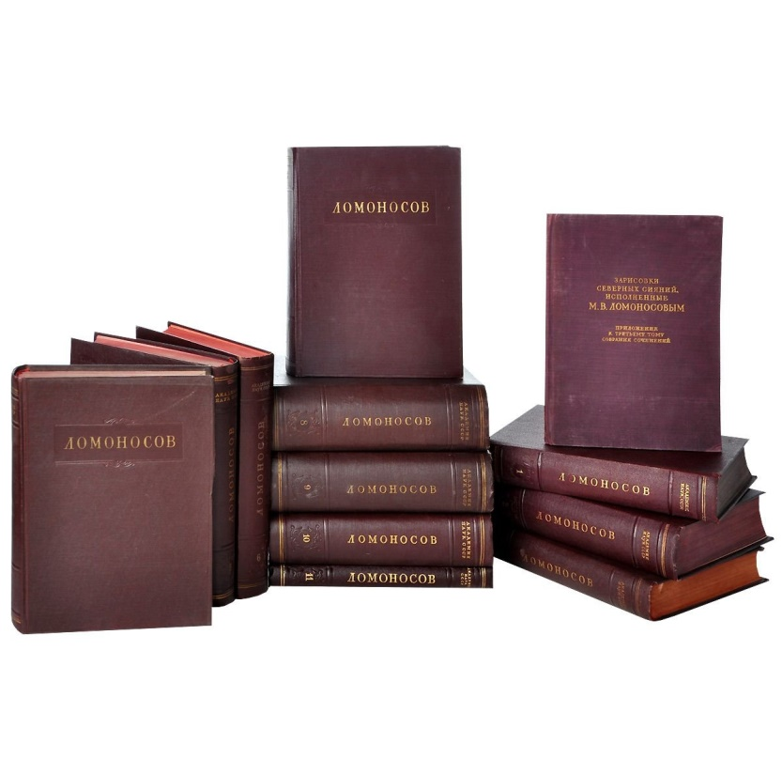
Ломоносов М.В. Полное собрание сочинений в 11 т. / М. В. Ломоносов ; Акад. наук СССР. - Москва ; Ленинград : Изд-во Акад. наук СССР, 1950-1959.
-----------------------------------------------------------------
Настоящее издание сочинений подготовлено на основе большой работы ученых по разысканию, описанию и изучению разнообразного и богатейшего научного наследия Ломоносова. В издание включается несколько сот документов, не вошедших в последнее академическое издание и ранее не опубликованных.
Том первый. Труды по физике и химии 1738-1746 гг.
Том второй. Труды по физике и химии 1747-1752 гг.
Том третий. Труды по физике 1753-1765 гг.
Том четвертый. Труды по физике, астрономии и приборостроению 1744-1765 гг.
Том пятый. Труды по минералогии, металлургии и горному делу 1744-1763 гг.
Том шестой. Труды по русской истории, общественно-экономическим вопросам и географии 1747-1764 гг.
Том седьмой. Труды по филологии 1739-1758 гг.
Том восьмой. Поэзия, ораторская проза, надписи 1732-1764 гг.
Том девятый. Служебные документы 1742-1765 гг.
Том десятый. Служебные документы, письма 1734-1765 гг.
Том одиннадцатый. Письма, переводы, стихотворения, указатели

Slide 7
Лебедев Е. Н. Ломоносов.─ М.: Мол. гвардия,1990.─ 602 с.,ил.─ (Жизнь замечательных людей. Сер. биогр. Вып.705)
---------------------------------------------------------------------------
Книга во многом по-новому излагает обстоятельства жизни и творчества великого русского просветителя, ученого и поэта Михаила Васильевича Ломоносова (1711-1765). Автор показывает гениального сына нашего отечества в неразрывной связи с предыдущей и последующей судьбой российской культуры и просвещения, его глубокую самобытность, всестороннюю блистательную одаренность.

Slide 8
Ломоносов М.В. Для пользы общества…/ Состав., вступ. Ст, примеч. А.С Елеонской.─ М.: Сов. Россия,1990.─384 с.
----------------------------------------------------------------------------------
Вся жизнь и труды М. В. Ломоносова посвящены "общей пользе" Для данной книги были отобраны наиболее яркие с этой точки зрения ораторские "Слова" и публицистические статьи. В книгу также вошла много лет непереиздававшаяся "Древняя российская история...", где М. В. Ломоносов не только выступает как противник пресловутой норманской теории, но и является первым светским русским историографом.

Slide 9
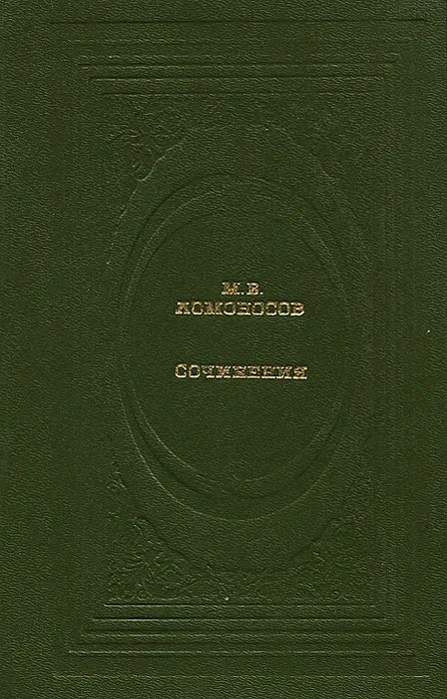
Ломоносов М.В. Сочинения/ Сост., предисл. и примеч. Е. Н. Лебедева.− М.: Сровременник,1987.− 444 с.
-------------------------------------------------------------------------------
В сборник вошли стихотворения, поэмы, статьи, наиболее интересные письма великого российского ученого я писателя Михаила Васильевича Ломоносова.

Slide 10
Ломоносов М.В. Стихотворения.─ М. : Сов.писатель,1954.−
348 с.
--------------------------------------------------------------------------------
Поэтическое наследие М. В. Ломоносова отличается необычайным разнообразием жанров: хвалебные оды и надписи, идиллии и послания, трагедии и поэмы, притчи, полемические и сатирические стихи, эпиграммы, переложения псалмов.
В настоящее издание вошли наиболее значительные произведения разных жанров.

Slide 11
Ломоносов М. В. Стихотворения/ Сост., предисл. и примеч. Е. Н. Лебедева .− М.: Сов. Россия,1985.− 80 с.
-----------------------------------------------------------------------------
В книгу включены основные произведения зачинателя русской поэзии. Приложением даны отрывки из теоретических работ Ломоносова, в которых сформулированы фундаментальные положения его стихотворной реформы и учения о "трех штилях", а также высказывания наших выдающихся писателей о роли Ломоносова в развитии русской культуры.
Для среднего и старшего школьного возраста.

Slide 12
Спасибо за внимание!

